Slide 1


Uma Estrutura Inteligente Para Seu Projeto
Toshi Ossada
2020

Slide 2





Toshi Ossada
CEO I/O Desenvolvimento de Sistemas
.NET
Flutter
Angular

Slide 3




https://linktr.ee/flutterando
3

Slide 4
BLOC_PATTERN
Onde tudo começou...
DI
Provedores
Page 4

Slide 5
Gerencia de estado
1
2
rxDart
BLOC
3
mobX

Slide 6

rxDart
Page 6

Slide 7
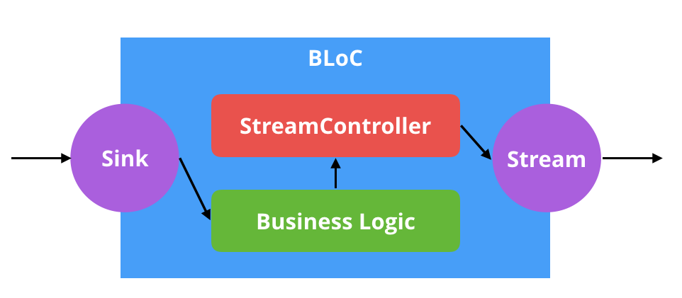
BLOC
Page 7

Slide 8
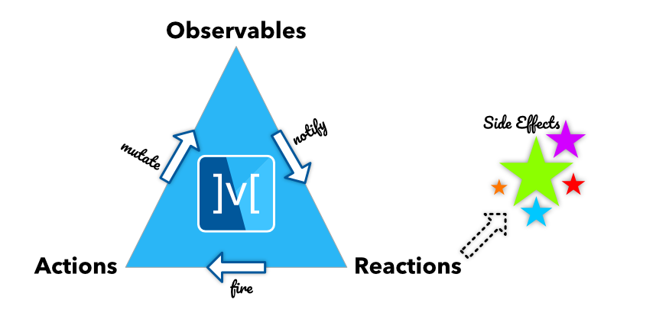
mobX
Page 8

Slide 9
Modular x bloc_pattern
Mudança de Nomenclatura
Flutter Web
Rotas Dinâmicas
Ainda mantido
Page 9

Slide 10

Modular x bloc_pattern
Provider
SUCESSOR DO BLOC_PATTERN
Injeção de Dependência Inteligente
Reaproveitamento a nível modular
CONTROLE DE ROTAS
Descarte automático dos modulos
Page 10

Slide 11
Slidy
Gerenciador de package
Gerenciador de Templates
Flutterando
CLI
Módulos, Paginas, Widgets, Controllers
rxBloc, flutter_bloc, mobX
Page 11

Slide 12
Porque usar?
Automatizar processos
Padronizar a estrutura de projeto
Estrutura em módulos
Testes unitários
DI
Instalação de pacotes
Open Source
https://github.com/Flutterando/slidy
Page 12

Slide 13
SLIDY + MODULAR
DIMINUI ATE 40% DO USO DE MEMÓRIA
Page 13

Slide 14
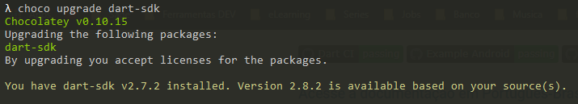

Mantenha-se atualizado

Slide 15
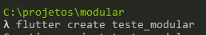
Criar Projeto

Slide 16
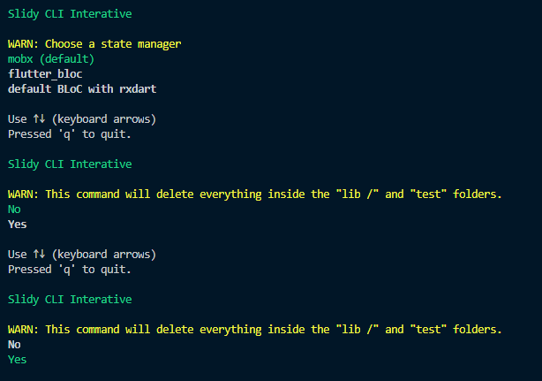
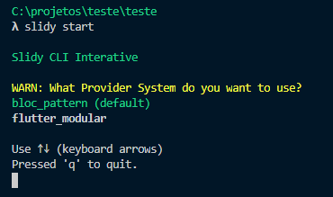
Slidy start

Slide 17
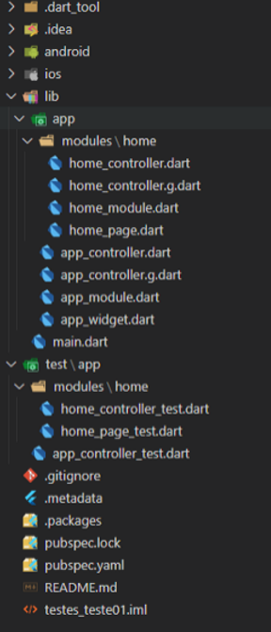
Estrutura recomendada

Slide 18
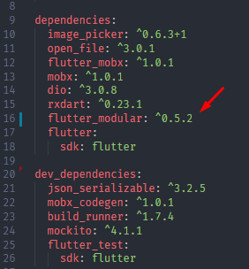
Pubspec

Slide 19
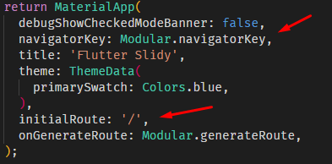
Initial Route

Slide 20
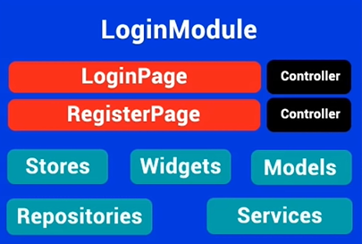
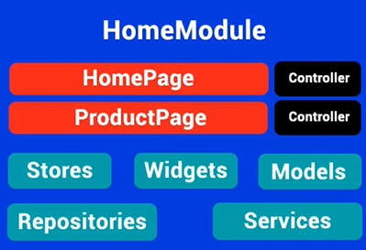
Modulos
Baixo Acoplamento!
Page 20

Slide 21
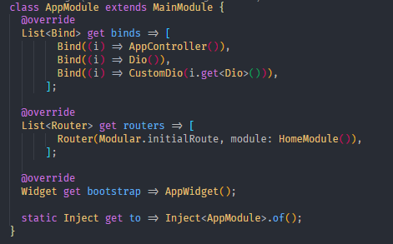
Page 21

Slide 22
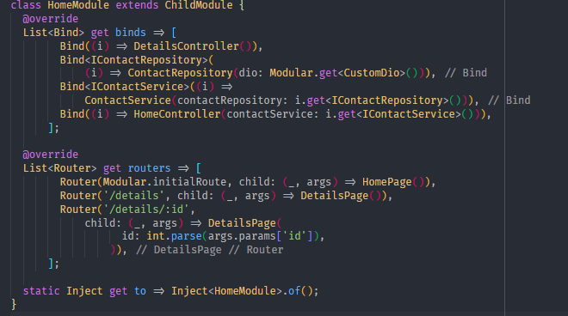
Page 22

Slide 23
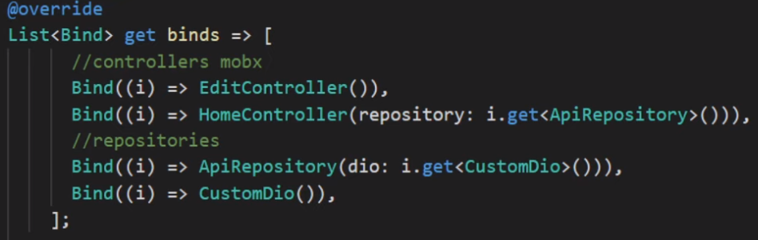
Depedencies Injection
Page 23

Slide 24
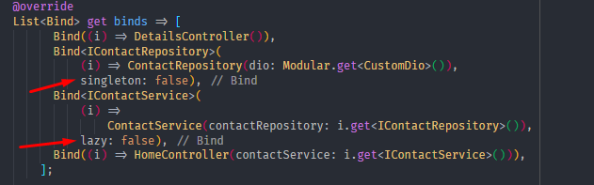
Configurações extra
Page 24

Slide 25
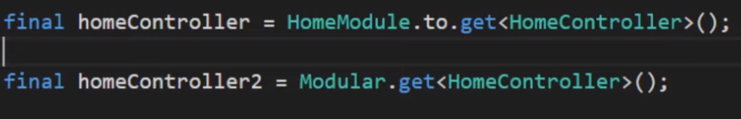
Recupendo Binds
Page 25

Slide 26
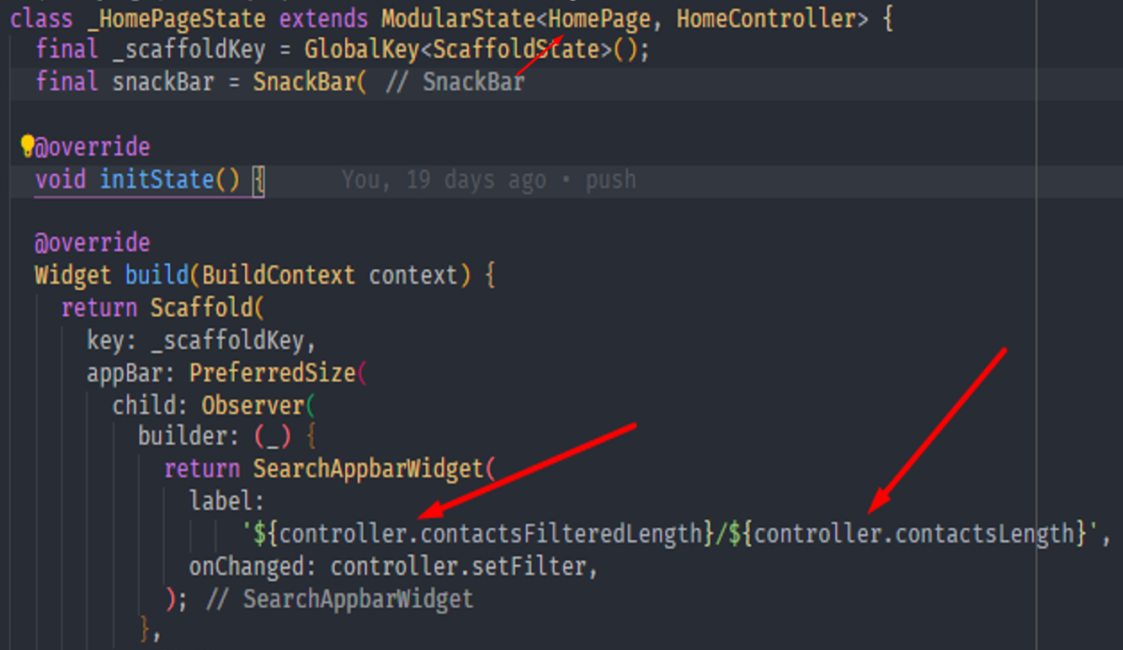
Page 26

Slide 27
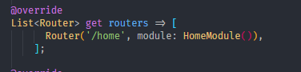
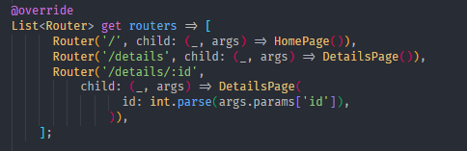
Configurar Rotas
/home/details

Slide 28
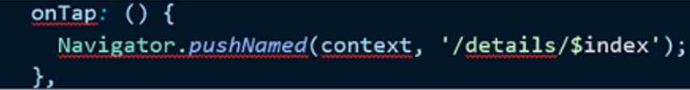
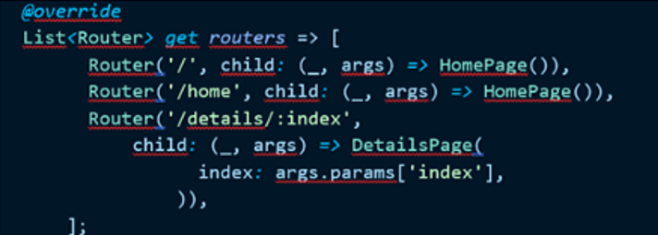
Passagem de Parâmetros

Slide 29
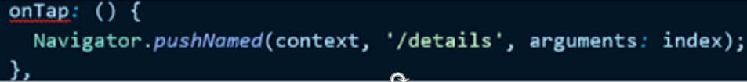
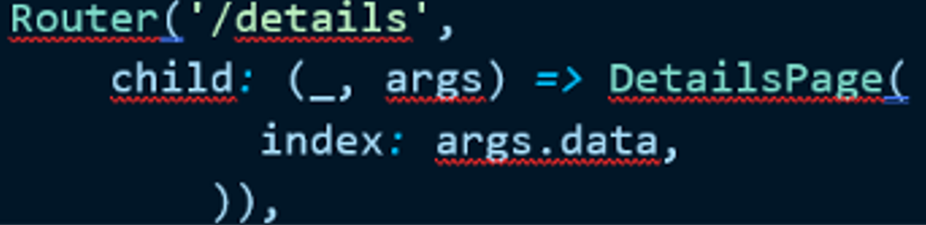
Passagem de Parâmetros

Slide 30
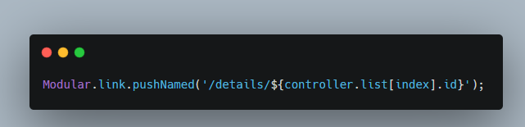
Navegação por referência

Slide 31
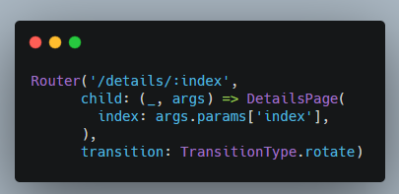
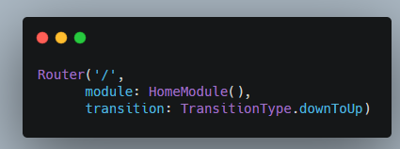
Transição

Slide 32
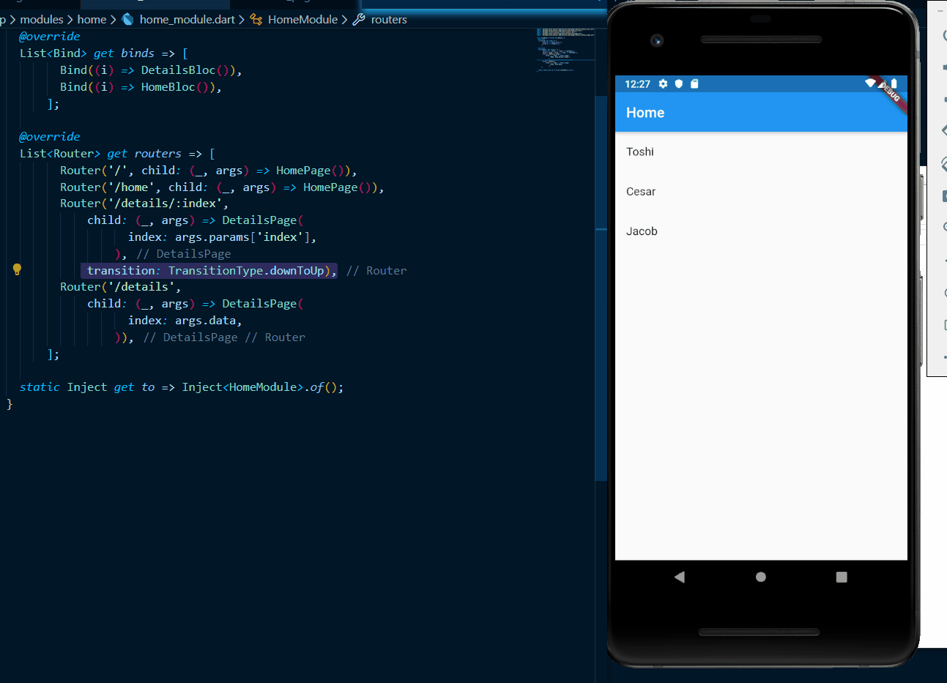

Slide 33
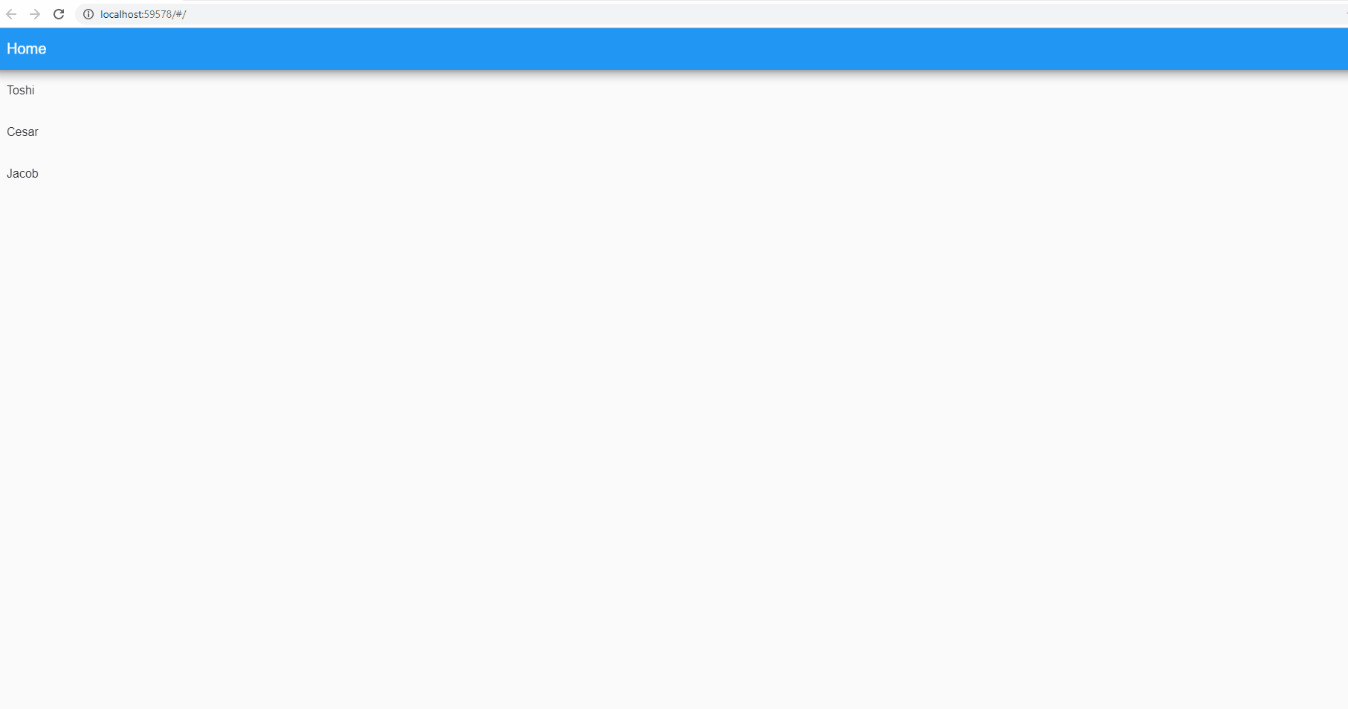

Slide 34
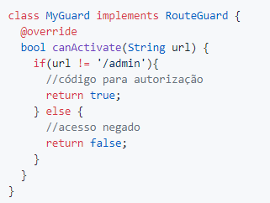
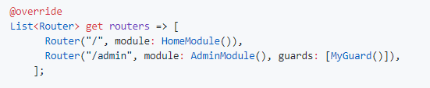
Protegendo rotas

Slide 35
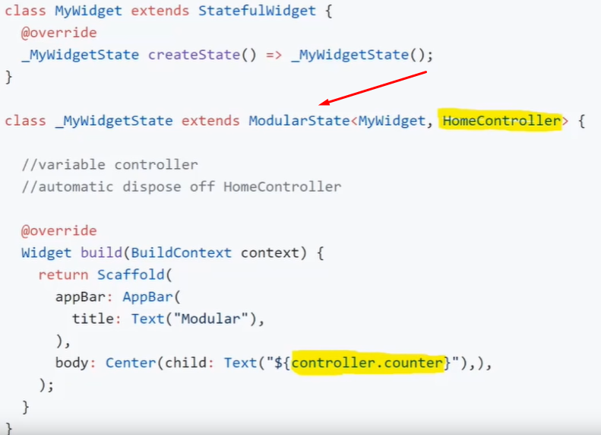
Modular State

Slide 36
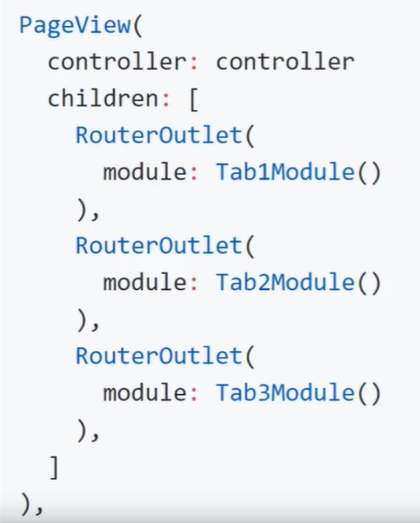
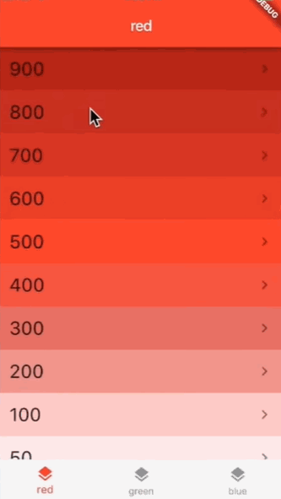
RouterOutlet

Slide 37
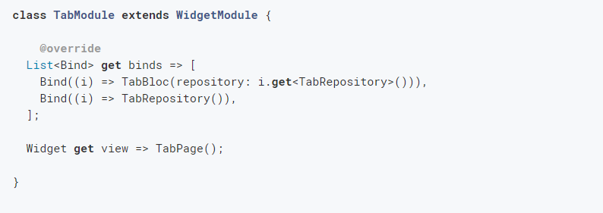
WidgetModule

Slide 38
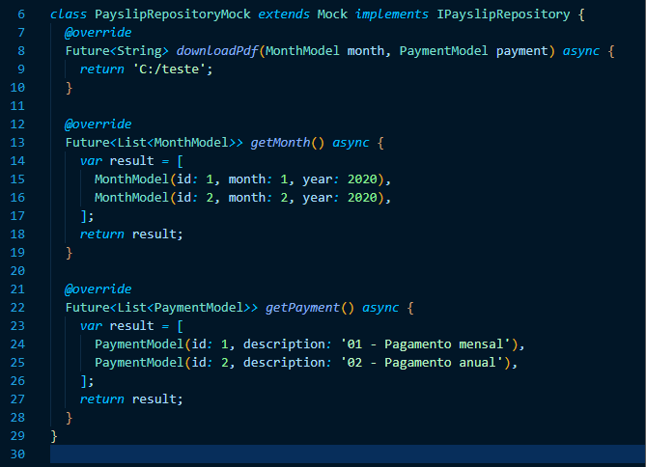
Testes

Slide 39
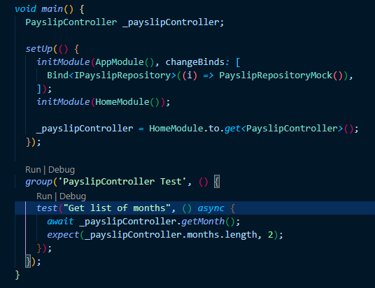
Testes

Slide 40
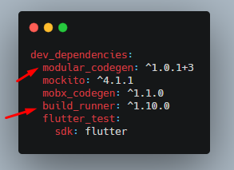
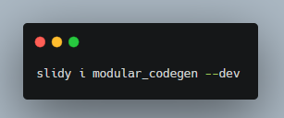
MODULAR CODEGEN

Slide 41
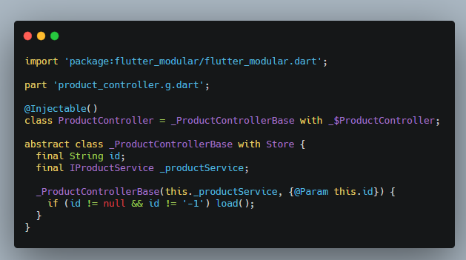
MODULAR CODEGEN

Slide 42
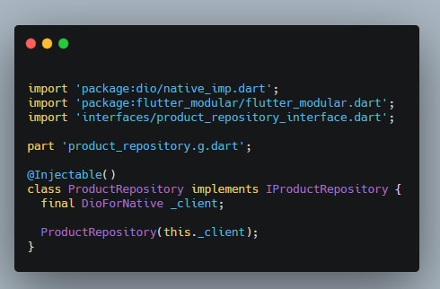
MODULAR CODEGEN

Slide 43
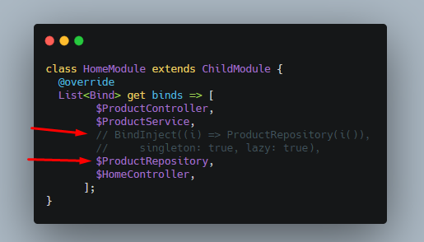
MODULAR CODEGEN

Slide 44
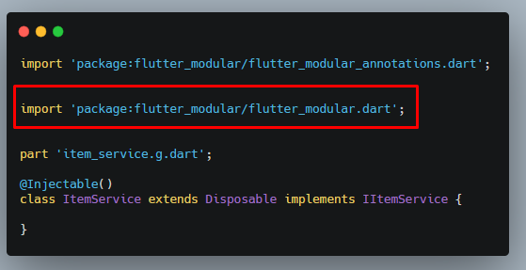
Erros comuns

Slide 45
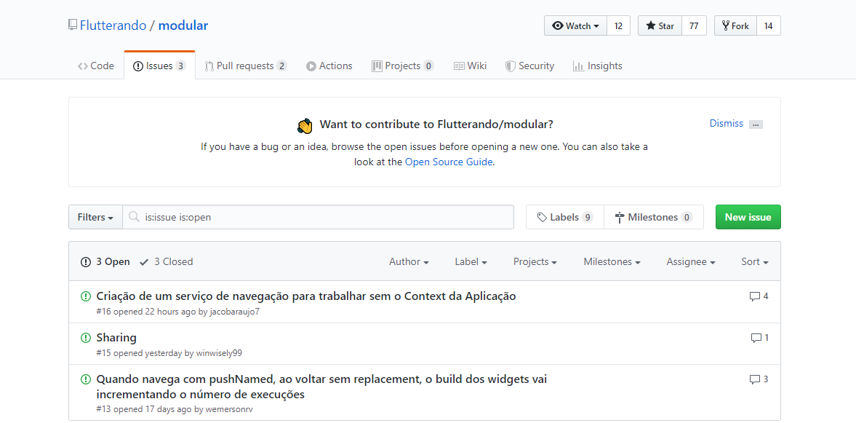
Contribua
https://github.com/Flutterando/modular/issues

Slide 46


Comunidades BR
FLUTTER AMERICANA
https://linktr.ee/flutterando
Page 46

Slide 47
Duvidas!?
https://github.com/flutter/flutter/issues
Page 47

Slide 48






Obrigado
/toshiossada
toshiossada@gmail.com
https://github.com/toshiossada/FlutterTestPresentation

